Slide 1
期中考试试卷
1 基础应用题
2 综合应用题
3 综合设计题

Slide 2
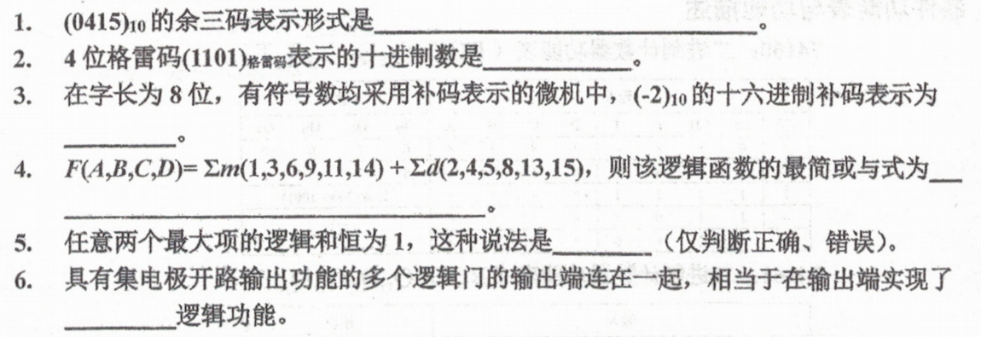
基础应用题

Slide 3
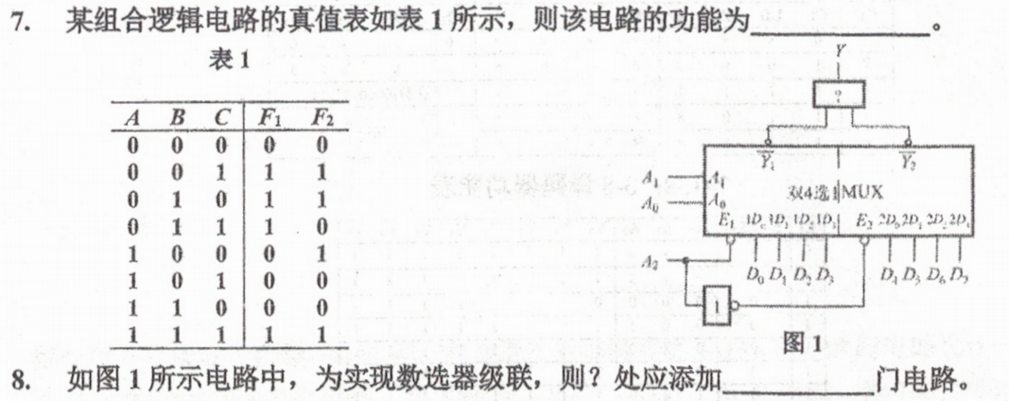
基础应用题

Slide 4
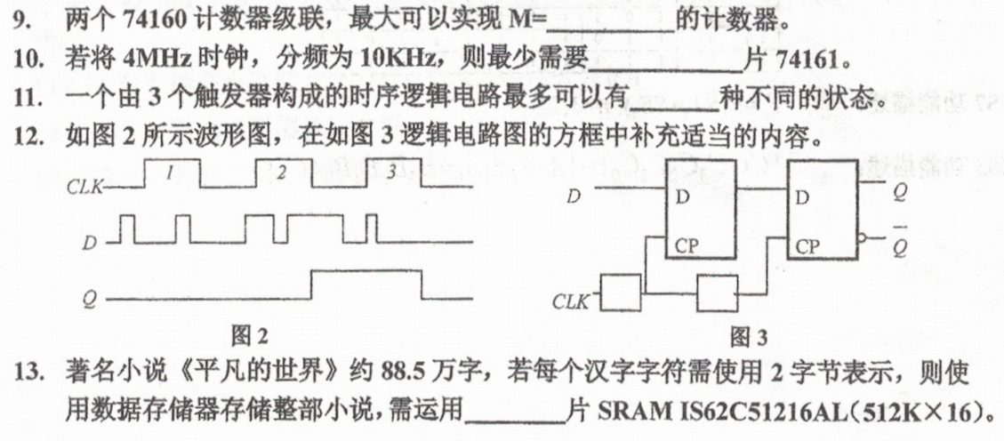
基础应用题

Slide 5
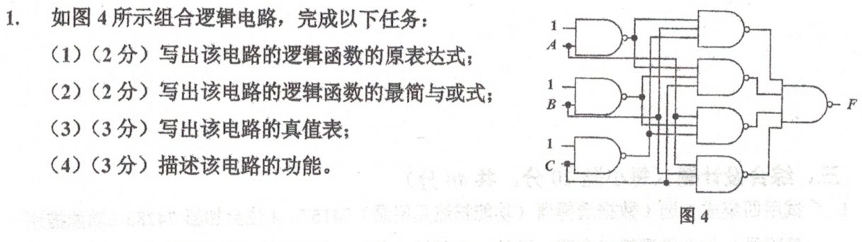
综合应用题

Slide 6
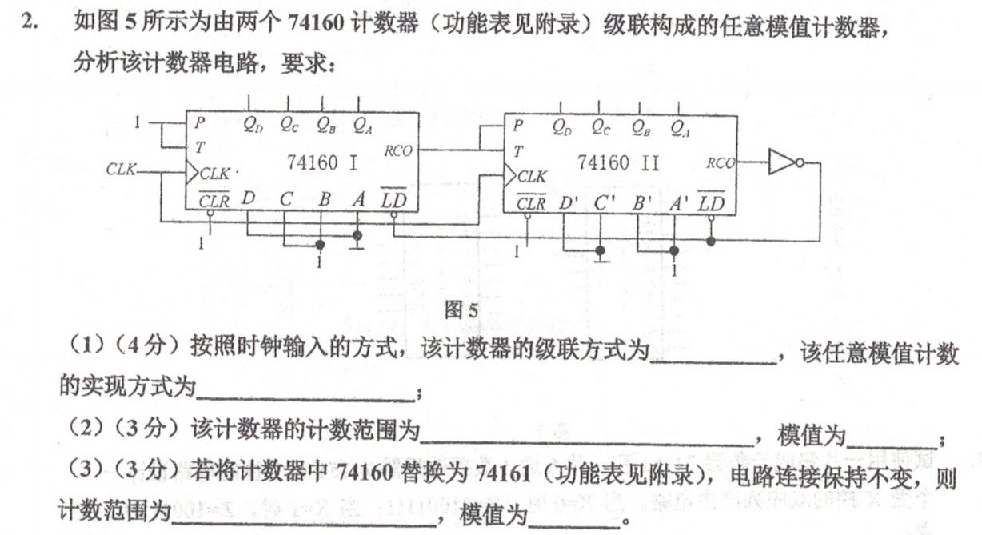
综合应用题

Slide 7
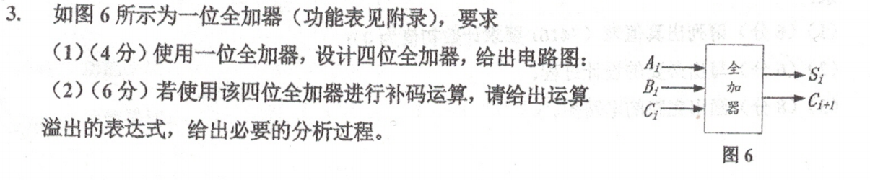
综合应用题

Slide 8
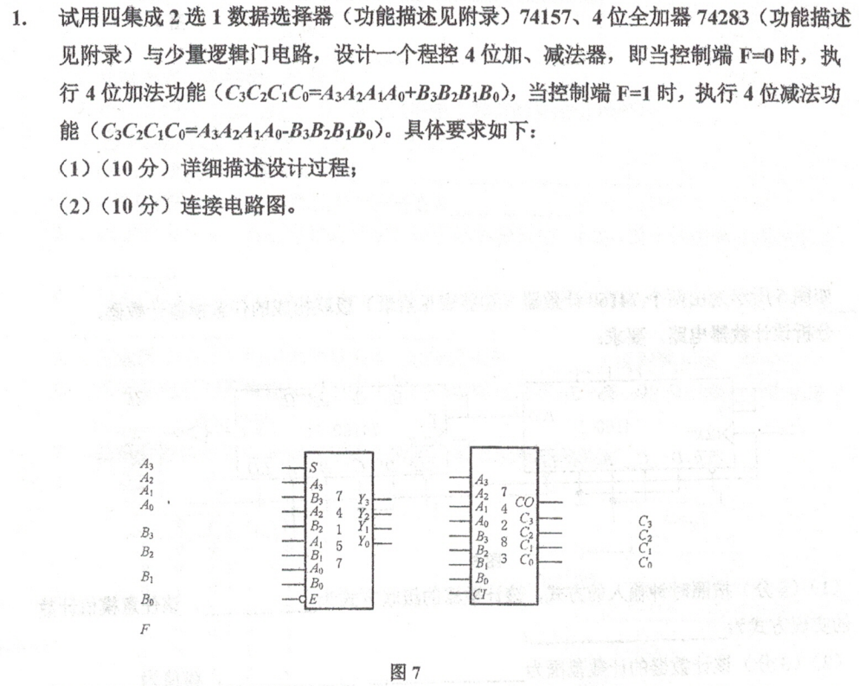
综合设计题

Slide 9
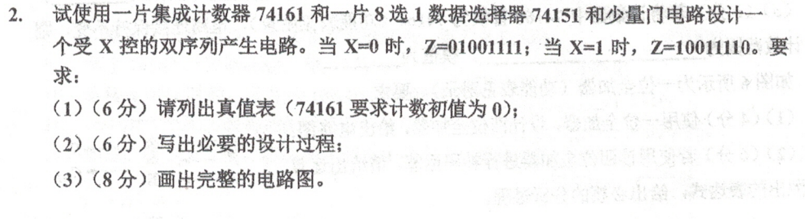
综合设计题

